Slide 1
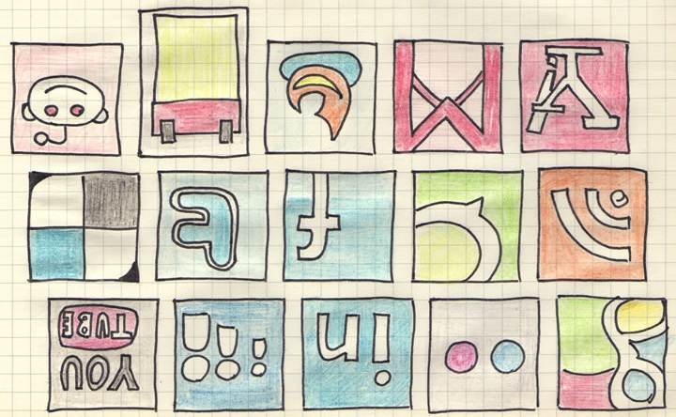
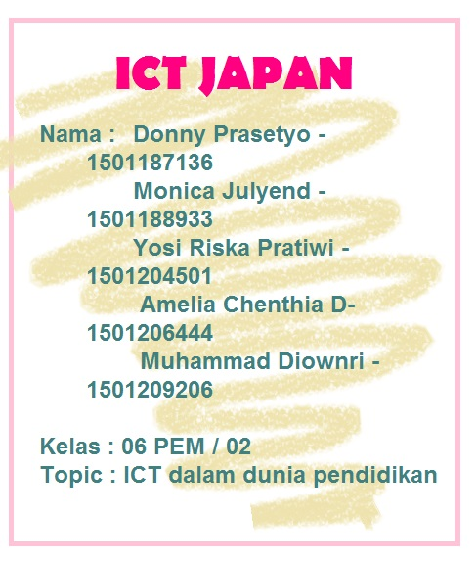

Slide 2

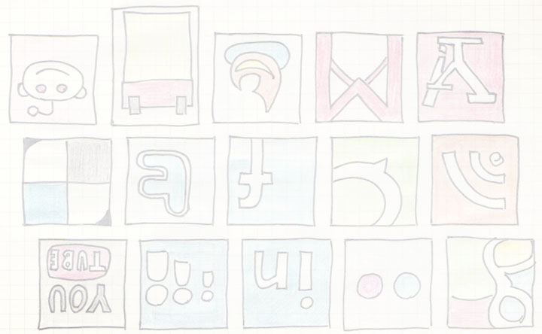
Salah satu indikasi kemunculan globalisasi saat ini adalah pergeseran makna ruang dan waktu yang tercermin dari semakin pesatnya perkembangan barang-barang teknologi komunikasi informasi (information communication technology atau ICT) seperti telepon genggam, televisi satelit, dan yang paling signifikan; internet (Osterhammel dan Petersson 2005, 7). Kemajuan ICT sangat mengindikasikan komunikasi global yang terjadi demikian cepatnya dan menjadi sebuah gaya hidup serta kebutuhan masyarakat modern. Fenomena kebangkitan ICT menciptakan era baru yang disebut “era informasi” (Lallana dan Uy 2003).

Slide 3
Sehubungan dengan datangnya era informasi, sangat penting bagi pemerintah negara-negara di dunia untuk mulai fokus dalam melakukan penguasaan kapabilitas di sektor industri ICT. Dengan kekuatan ICT yang baik, suatu negara dapat meningkatkan daya interaksi antara masyarakatnya, serta juga meningkatkan efisiensi dan efektivitas industri, finansial, dan militer. Sedangkan, dalam konteks hubungan internasional, dengan penguasaan ICT, maka jalan suatu negara untuk menyebarkan power (kekuatan) dan influence (pengaruh) ke negara lain menjadi semakin mudah (Rourke 1997, 282-284).

Slide 4
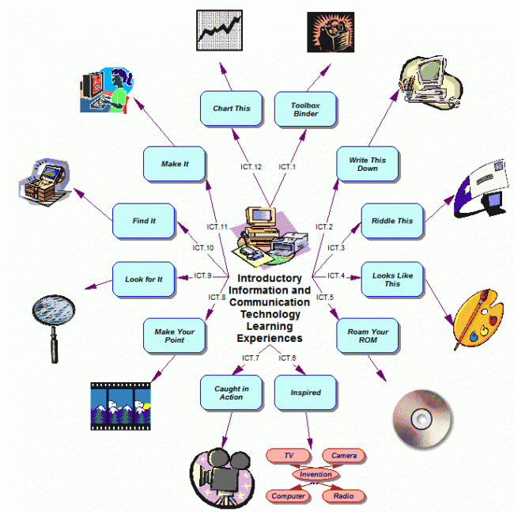

Slide 5

Sejarah sains dan teknologi modern di Jepang dimulai pada akhir abad ke-19, ketika Jepang yang baru mulai dibuka secara efektif mempelajari pengetahuan yang ditawarkan oleh Eropa. Jepang pada waktu itu miskin sumber bahan. Satu-satunya jalan bagi Jepang untuk dapat maju di bidang sosial dan ekonomi adalah melalui kemajuan teknologi yang dicapai oleh rakyatnya sumber daya satu-satunya.

Slide 6
  Industri ICT Jepang telah melebarkan fokusnya di bidang manufaktur dengan meningkatkan persiapan dan manajemen pelayanan untuk kategori audio, video, cetak, dan digital. Hal tersebut dilakukan sebagai antisipasi untuk menciptakan kesempatan yang lebih besar bagi pasar ICT Jepang. Di samping itu, Jepang memiliki begitu banyak cluster atau sentra industri di sektor ICT, dimana banyak perusahaan ICT berlokasi secara terpusat. Negara yang memiliki cluster atau sentra industri ICT biasanya merupakan negara yang sudah memiliki latar belakang industri ICT yang maju (http://www.jetro.go.jp/en/invest/attract/ ict/ict_e.pdf, 14 Mei 2009).

Slide 7
  Campur tangan pemerintah Jepang dalam industri ICT membawa Jepang pada jajaran negara dengan kapabilitas yang besar di bidang ICT, yang tidak kalah dengan negara-negara maju lain yang sudah terlebih dahulu memiliki industri ICT yang madani.
  Hal tersebut dapat dibuktikan dengan data bahwa Jepang berada pada peringkat sepuluh besar dunia dalam indeks daya kompetitif ICT internasional yang dinilai berdasarkan indikator lingkungan bisnis, infrastruktur ICT, kapital manusia, lingkungan hukum, lingkungan penelitian dan pengembangan, dan penggunaan ICT untuk pembangunan industri (http:// www.jetro.go.jp/en/invest/attract/ict/ict_e.pdf, 14 Mei 2009) .

Slide 8
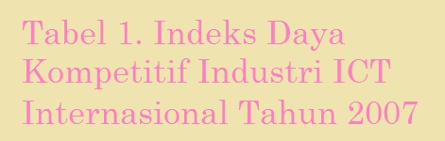
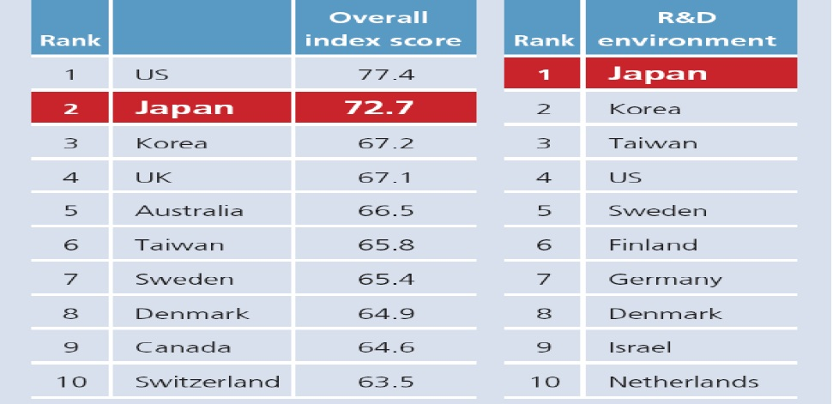

Slide 9
Pemerintah Jepang juga menyadari luar biasanya (potensi) peranan teknlogi informasi dan komunikasi di berbagai aspek. Baik untuk individual, bisnis, maupun pemerintahan. Itu mengapa ICT telah dan akan terus menjadi fokus utama pemerintah yang kini dipimpin Perdana Menteri Shinzo Abe tersebut
ICT diharapkan bukan hanya menjadi milik orang muda yang gemar melekatkan jemarinya pada ponsel pintar. Semua kalangan, termasuk manula, diharapkan bisa berangkulan mesra dengan ICT. Tujuannya satu: kehidupan yang lebih baik.

Slide 10

Information and Communication Technology (ICT) atau lebih dikenal dengan istilah Teknologi Informasi dan Komunikasi (TIK) adalah suatu alat untuk mengelola data yang mempermudah dan mempercepat kita dalam mendapatkan informasi dan berkomunikasi.

Slide 11
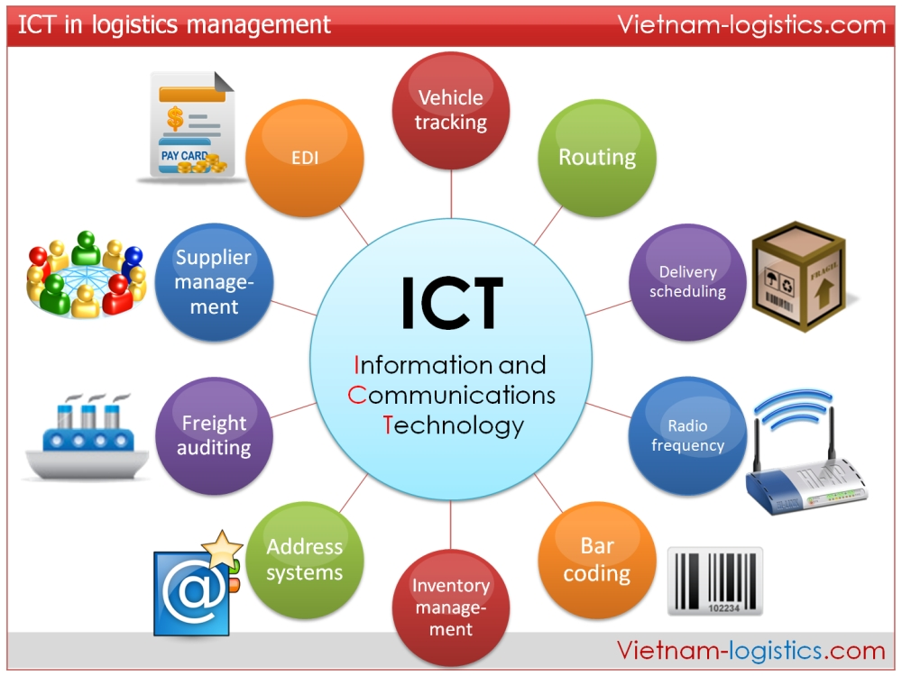
Ict In Logistic Management

Slide 12
Teknologi pembelajaran terus mengalami perkembangan seiring perkembangan zaman. Dalam pelaksanaan pembelajaran sehari-hari Makalah Teknologi Informasi dan Komunikasi sering dijumpai kombinasi teknologi audio/data, video/data, audio/video, dan internet. Internet merupakan alat komunikasi yang murah dimana memungkinkan terjadinya interaksi antara dua orang atau lebih. Kemampuan dan karakteristik internet memungkinkan terjadinya proses belajar mengajar jarak jauh (E-Learning) menjadi lebih efektif dan efisien sehingga dapat diperoleh hasil yang lebih baik.

Slide 13
Kita harus tahu bahwa untuk memanfaatkan TIK dalam hal pembelajaran tidak semudah dibayangkan.Perlu beberapa syarat yang harus dipenuhi demi terwujudnya pemanfaatan TIK dalam pembelajaran,diantaranya :
Adanya akses teknologi internet untuk guru maupun siswa,baik di dalam kelas,sekolah,maupun lembaga pendidikan guru,
Adanya materi yang bermutu bagi guru dan siswa,
Guru harus harus produktif terhadap perkembangan TIK.

Slide 14

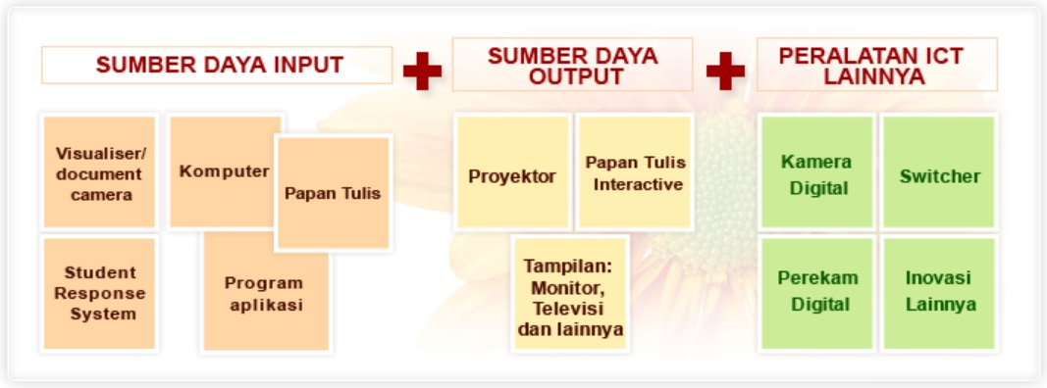
ICT in Education adalah kependekan dari Information Communication Technologies yang digunakan dalam dunia pendidikan.
Alat pendidikan ICT dapat dibagi menjadi 3 kategori, Sumber daya input, Sumber Da ya Output dan lainnya :

Slide 15
Penelitian di dunia telah menunjukkan bahwa ICT dapat memimpin dalam perbaikan metode belajar para pelajar serta menghasilkan metode pengajaran yang lebih baik.Sebuah laporan yang di tulis oleh National Institute of Multimedia Education di Jepang, membuktikan bahwa peningkatan daya serap para pelajar dengan menggunakan teknologi ICT melalui integrasi kurikulum secara signifikan menghasilkan dampak yang positif, terutama dalam bidang pengetahuan, Pemahaman, Ketrampilan Praktis, Ketrampilan presentasi dalam berbagai subyek pendidikan seperti matematika, ilmu pengetahuan, dan pelajaran sosial .

Slide 16

Melalui ICT, gambar-gambar dapat lebih mudah digunakan dalam proses mengajar dan memperbaiki daya ingat dari para murid.
Melalui ICT, para pengajar dapat dengan mudah menjelaskan instruksi-instruksi yang rumit dan memastikan pemahaman dari para murid.
Melalui ICT, para pengajar dapat membuat kelas interaktif dan membuat proses belajar mengajar menjadi lebih menyenangkan, yang dapat memperbaiki tingkat kehadiran dan juga konsentrasi dari para siswa

Slide 17

  Dalam konteks inilah sarana ICT menjadi sangat urgen, karena sarana ICT memberikan nilai manfaat yang sangat banyak. Menurut penelusuran UNESCO (2013), ada 5 manfaat yang dapat diraih melalui penerapan ICT dalam sistem pendidikan:
  mempermudah dan memperluas akses terhadap pendidikan
  meningkatkan kesetaraan pendidikan (equity in education)
  meningkatkan mutu pembelajaran (the delivery of quality learning and teaching)
  meningkatkan profesionalisme guru (teachers’ professional development)
  meningkatkan efektifitas dan efisiensi manajemen, tata kelola, dan administrasi pendidikan.

Slide 18

Permasalahan dalam pengaturan dan pengoperasian dari alat tersebut
Terlalu mahal untuk dimiliki
Kesulitan untuk para pengajar dengan pengalaman yang sangat minim dalam penggunaan alat ICT

Slide 19

Visualiser yang juga disebut Document Camera dan Visual Presenter adalah alat mengajar digital yang memungkinkan para pengajar dan para siswa untuk menampilkan gambar dan berbagi informasi yang lebih luas kepada seluruh kelas dan membawa proses belajar mengajar menjadi lebih hidup

Slide 20
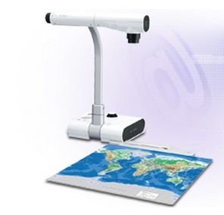
Visualiser/Document Camera adalah alat untuk mengajar yang sangat fleksibel dimana memungkinkan para pengajar dan murid untuk menampilkan obyek apapun dari selembar kertas sampai sebuah piano, dalam warna yang sangat baik, atau bahkan seseorang di dalam ruangan. Anda dapat menunjuk, menambahkan keterangan, memperbesar dan memperkecil (zoom in-out), atau mendapatkan sudut pandang yang berbeda dengan memutar lengan/kepala kamera dari visualiser/document camera. Fleksibilitasnya sangat membantu mengembangkan kreativitas para pengajar dan para murid

Slide 21
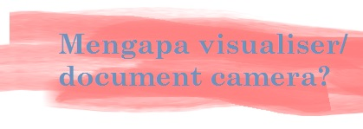
Alat ICT yang sangat favorite digunakan dalam proses belajar mengajar? Karena alat ini sangat sederhana dan mudah digunakan untuk memperkaya pelajaran-pelajaran. Para pengajar tidak perlu membuang waktu mereka yang berharga untuk mempelajari bagaimana menggunakan alat ICT ini, sehingga mereka dapat lebih fokus dalam mempersiapkan bahan pelajaran dan dapat menggunakan waktu lebih untuk bersama para murid

Slide 22
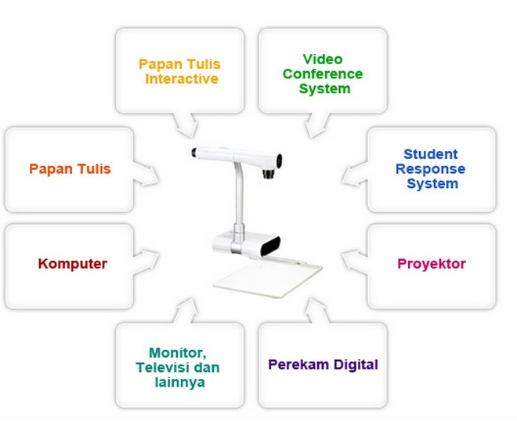
The visualiser/document camera bekerja secara sempurna dengan alat-alat ICT lainnya, dan dalam arti yang sebenarnya, the visualiser/document camera membuat alat-alat ICT lainnya menjadi hidup.

Slide 23

Petersson, J. O. (205). Globalization a short history. Princeton University Press.
Uy, E. C. (2003). The Information Age. New Work: UNDP-APDIP.
Rourke, John T., 1997. International Politics on the World Stage, 6th Edition. Dushkin/McGraw Hill, USA.
Artikel Online
Pieterse, Jan Nederveen, 2000. After Post-Development. Third World Quarterly 21 (2). [online]. dalam http://www.jstor.org/stable/3993415 [15 April 2008].
http://elmoglobal.com/id/html/what/01.aspx
http://foreverythings.blogspot.com/2014/01/peran-dan-manfaat-ict-dalam-pendidikan.html

